Slide 1

18 let od rozsudku ESLP
D. H. a ostatní
proti ČR
Aktuální vývoj ve výkonu rozsudku Evropského soudu pro lidská práva
Kateřina Radová
Tisková konference 13–11–25
www.mezisoudy.cz

Slide 2

D. H. a ostatní proti ČR
Rozsudek Evropského soudu pro lidská práva ze dne 13/11/2007:
nadměrným zařazováním romských žáků do škol pro lehce mentálně postižené došlo k porušení práva stěžovatelů, 18 romských žáků, na rovný přístup ke vzdělání
Porušení článku 14 ve spojení s čl. 2 Protokolu č. 1 Evropské úmluvy o lidských právech (zákaz diskriminace, právo na vzdělání)
www.mezisoudy.cz

Slide 3
Výkon rozsudku D. H. a ostatní na vnitrostátní úrovni
Podléhá tzv. zesílenému dohledu Výboru ministrů Rady Evropy
pravidelné vyhodnocování předkládaných plánů a zpráv o výkonu
Cíl:
1) Snížit zastoupení romských žáků ve školách a třídách dle § 16 odst. 9 školského zákona
2) Snížit počet romských dětí v etnicky segregovaných běžných školách
Nezlepšující se situace – výzva Výboru ministrů v roce 2020 – odpověď ČR?
Analýza situace – Expertní fórum + výzkum PAQ Research a STEM
Návrh nových opatření – nový Akční plán z roku 2023
www.mezisoudy.cz

Slide 4
Akční plán výkonu rozsudku z prosince 2023
Tři pilíře:
Reforma poradenského systému
Cíl: Zvýšení kvality a efektivity činností školských poradenských zařízení s cílem přiblížit podíl romských žáků diagnostikovaných LMP na úroveň běžné populace
Podpora škol
Cíl: Snížení závislosti výsledků žáků na socioekonomickém statusu rodiny a podpora škol k připravenosti na žáky vyžadující větší podporu skrze indexové financování aj.
Podpora etnické desegregace
Cíl: Snížení počtu romských dětí v etnicky segregovaných školách skrze prosazování desegregace ze strany MŠMT, ČŠI a NPI skrze case management desegregace
Čtvrtý pilíř: Podpora předškolního vzdělávání (Akční plán říjen 2025)
www.mezisoudy.cz

Slide 5
Další kroky
Předložení zprávy o výkonu rozsudku Výboru ministrů RE v prosinci 2025:
Vyhodnocení postupu a definování potřebných dalších kroků
Souvislosti s řízením o porušení unijního práva č. 2014/2174:
V roce 2024 EK vydala vůči ČR tzv. dodatečné formální upozornění
Hrozba finanční sankce v případě podání žaloby
Jednorázová paušální částka v řádech desítek milionů EUR
Opakující se penále v řádech desítek milionů EUR za každé další pololetí
Reálnost hrozby – řízení proti Slovensku C-799/23
Stanovisko generální advokátky Ćapeta z 1. srpna 2025
Aktuálně – informování EK o prováděných krocích s cílem oddálení žaloby
www.mezisoudy.cz

Slide 6
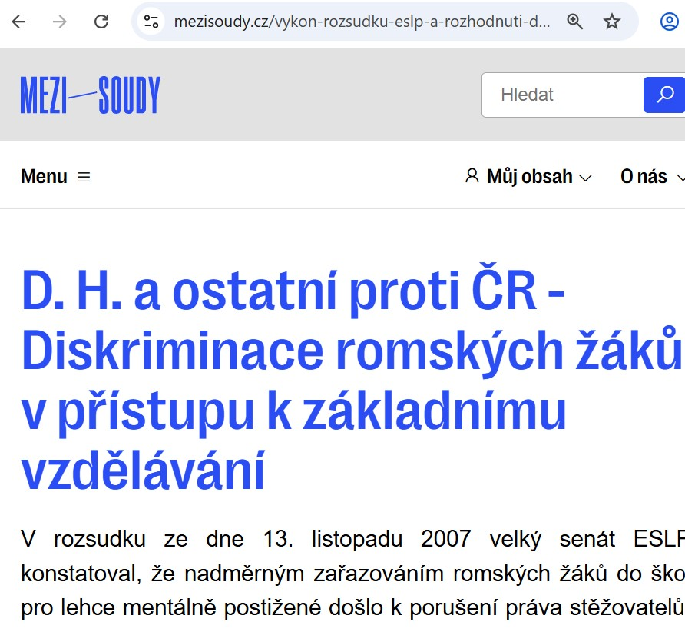
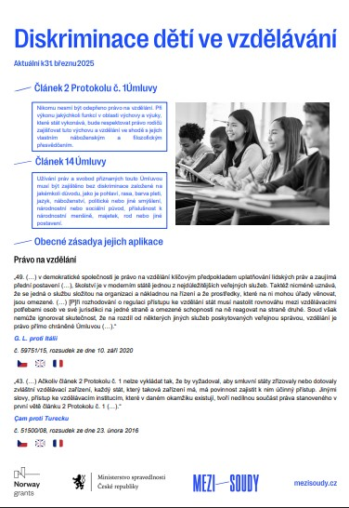
Další zdroje
Stránky mezisoudy.cz - informace k výkonu rozsudků ESLP
Včetně všech akčních plánů a vyhodnocení ze strany Rady Evropy
Tematická příručka Diskriminace dětí ve vzdělávání
www.mezisoudy.cz

Slide 7
Děkuji
za pozornost
Kateřina Radová
Kancelář vládního zmocněnce pro zastupování ČR před Evropským soudem pro lidská práva, Ministerstvo spravedlnosti
katerina.radova@msp.gov.cz

